Slide 1

人工智慧ROS2.0機器人實作 LESSON 8
Advisor：Prof. Chuin-Mu Wang
Reporter：Yu-Chen Cheng；Yu-Quan Xu
DATE：2021/12/29

Slide 2
GITHUB網址
https://github.com/YuQuang/Ros2_Base_Course
下載Lesson8文件夾

Slide 3
OpenCV影像處理

Slide 4
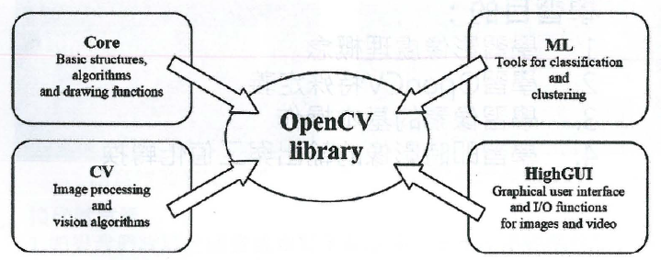
OpenCV應用
OpenCV的全稱是Open Source Computer Vision Library，是一個跨平台的電腦視覺程式庫。用於開發圖像處理、電腦視覺以及模式識別程式。
可應用於
人機互動
物體識別
圖像分割
人臉識別
動作識別
運動追蹤
核心運算與功能
機器學習
影像處理
高階人機介面

Slide 5
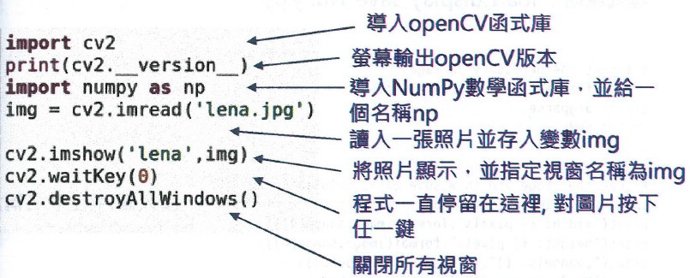
圖像讀取
執行ImageR ead中的test.py檔案

Slide 6
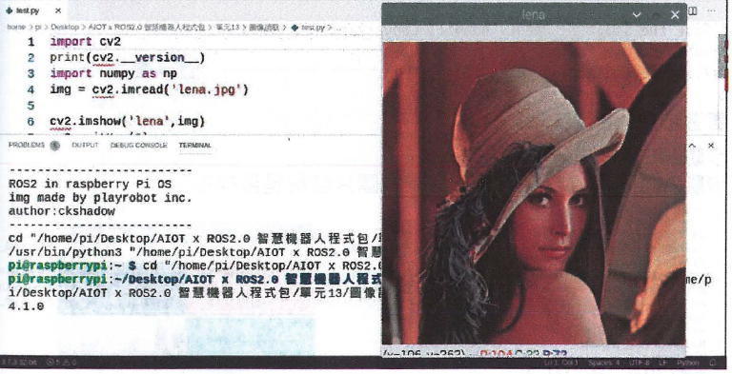
圖像讀取

Slide 7
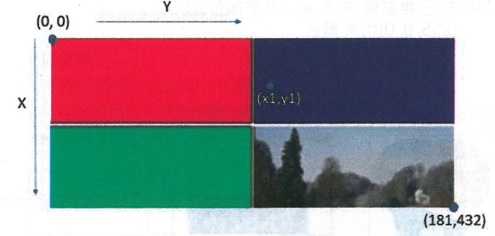
讀取影像像素內容
影像中每個像素均有其座標(x，y)及其內存值(B，G，R)
我們可以利用座標(x，y)去調用/修改任一像素的內存值

Slide 8
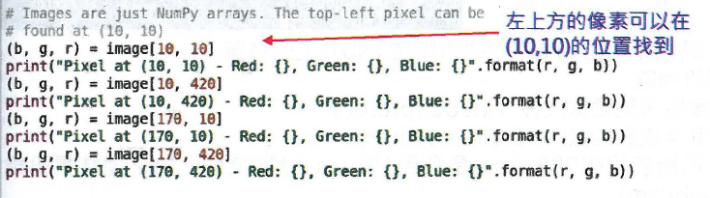
讀取影像像素內容
執行Read中的getting.py檔案

Slide 9
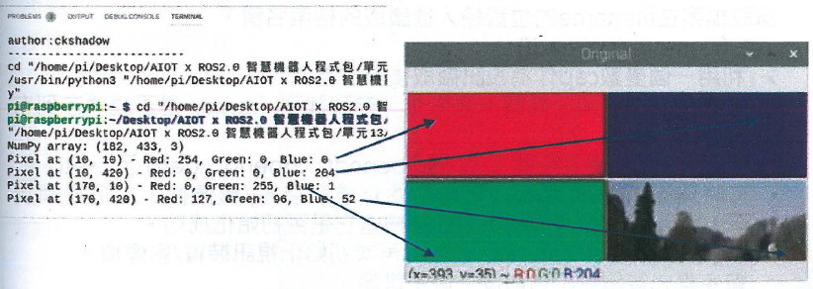
讀取影像像素內容

Slide 10
測試
嘗試改變讀取像素的座標。

Slide 11
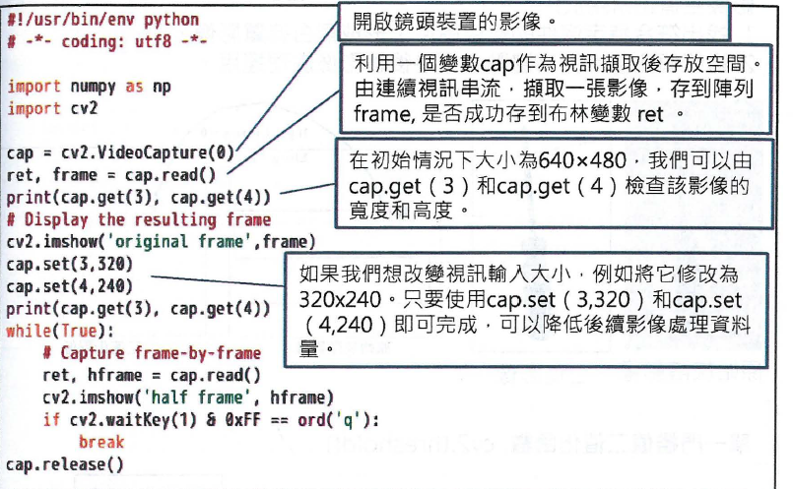
視訊影像大小縮放
執行Resize中的videoGetSet.py檔案

Slide 12
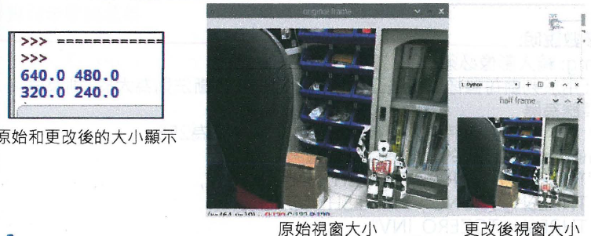
視訊影像大小縮放

Slide 13
測試
嘗試把影像縮得更小，
EX : 160x120 。

Slide 14


Thank You for Listening!

